Slide 1

„ЗАЕДНО МОЖЕМ МНОГО“
ПРОГРАМА
на ДГ „Брезичка“, с. Сборище
във връзка с изпълнение на Дейност 6. „Дейности за семейна подкрепа в процеса на приобщаващото образование в детските градини и училищата по проекта“ по проект „Подкрепа за приобщаващо образование“

Slide 2

Дейност 6. по проект „Подкрепа за приобщаващо образование“
Една от целите на Дейност 6. е да се работи с родителите и семейните общности по отношение на участието им като равностоен партньор в приобщаващото образование на местно равнище. За постигането й са предвидени следните поддейности:
Поддейност 6.1. Психологическа подкрепа на родители за превенция на насилието и преодоляване на проблемното поведение на децата и учениците, включително създаване на групи за подкрепа и взаимопомощ в детски градини и училища.
Поддейност 6.2. Работа с родители от групи/класове, в които има деца и ученици с различни затруднения при ученето и участието, за формиране на толерантна среда, за насърчаване на недискриминацията и др.
Поддейност 6.3. Кампании за превенция на насилието и тормоза в детските градини и училищата, за утвърждаване на позитивна дисциплина и прилагане на подходи за мотивация и преодоляване на проблемното поведение на децата и учениците.

Slide 3
Програма „Заедно можем много“
Програмата е свързана с изпълнение на Поддейност 6.2. Работа с родители от групи/класове, в които има деца и ученици с различни затруднения при ученето и участието, за формиране на толерантна среда, за насърчаване на недискриминацията и др.
ЦЕЛИ :
Да работим с родителите и семейните общности по отношение на участието им като равностоен партньор в приобщаващото образование към условията на детската градина.
Да превърнем сътрудничеството между семейство и детска градина в две взаимнодопълващи се страни на един процес - възпитанието на децата на базата на взаимно доверие и взаимопомощ, партньорство и екипност.

Slide 4
Програма „Заедно можем много“
ЗАДАЧИ :
Да се създаде необходимата организация за периодично и своевременно информиране на родителите за постиженията в индивидуалното развитие на децата, спазването на правилата в детската градина и приобщаването им към детската общност;
Да се стимулира интереса на родителите към ролята на предучилищното образование за полагане основите за учене през целия живот и позитивно личностно развитие на децата.
Да се подбират и прилагат ефективни форми и средства за повишаване активността на общуване и взаимодействие с родителите в участието им в семинари, клубове и други дейности, организирани в детската градина.

Slide 5
Програма „Заедно можем много“
ОЧАКВАНИ РЕЗУЛТАТИ :
Взаимно познаване и разбирателство между детската градина и семейството;
Работещо партньорство в интерес на детето и неговото пълноценно развитие;
Споделена отговорност за развитието и просперитета на детето;
Гарантиране на равен шанс на детето при постъпването му в училище;
Споделена отговорност за съхранението на детето и детството като ценност.

Slide 6
Програма „Заедно можем много“
ДЕЙНОСТИ :
Ателие за родители: „Творим с мама и татко“;
Тренинг за родители ;
Родителски срещи;
Кръгла маса

Slide 7
Ателие за родители:
„Творим с мама и татко“
Теми:
„Коледна работилничка“
„Мартенички, мартенички…“
„Шарен Великден“
„Гергьовден е …“

Slide 8

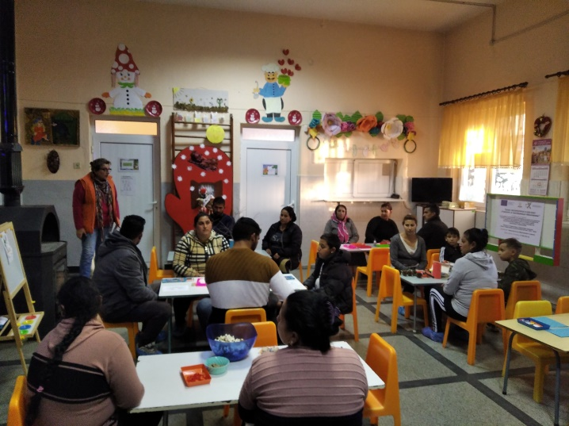
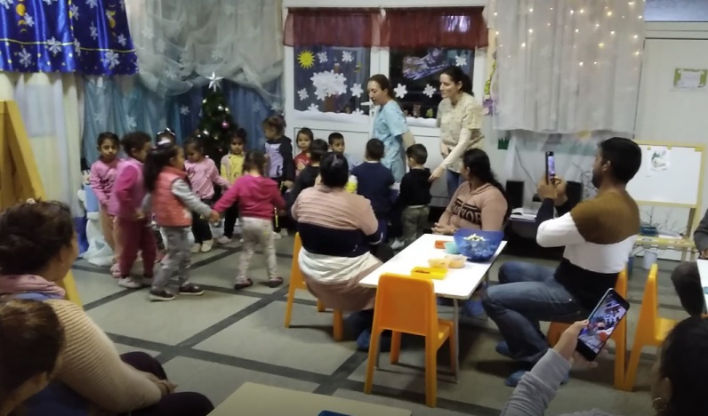
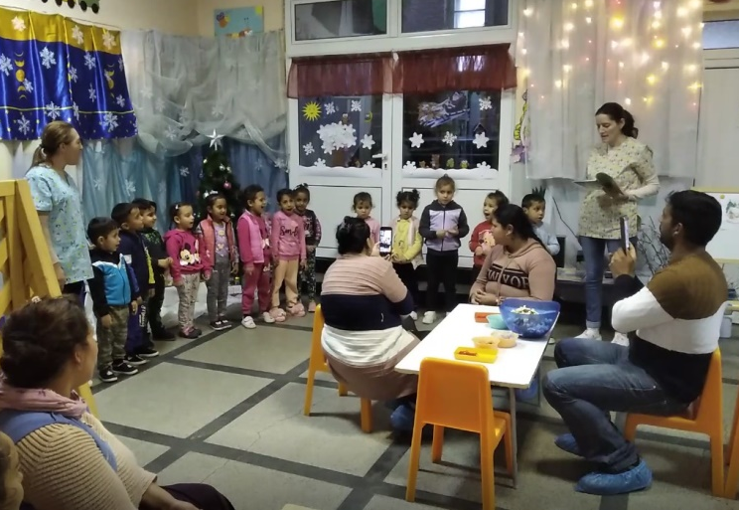
Ателие за родители:
„Творим с мама и татко“
15.12.2022 г. - „Коледна работилничка “
Мероприятието започна с приветствие от г-жа Ст. Павлова – директор на ДГ „Брезичка“, с. Сборище. След това децата зарадваха родителите си, като представиха стихотворение и песни за зимата.

Slide 9
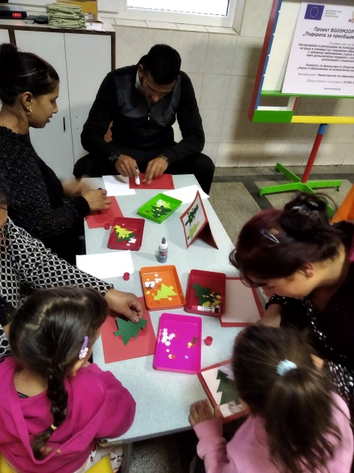
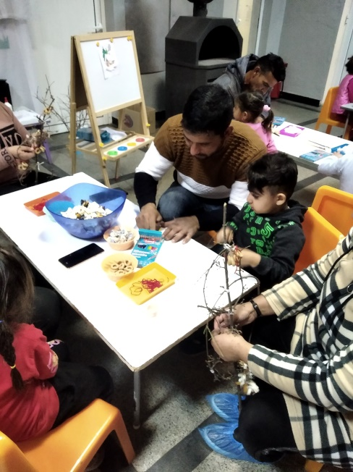
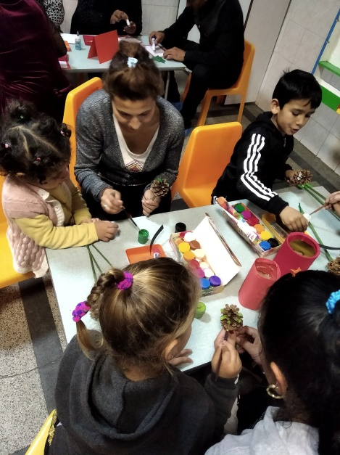
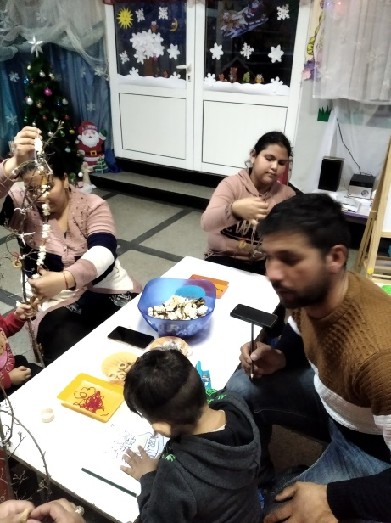
Ателие за родители:
„Творим с мама и татко“
15.12.2022 г. - „Коледна работилничка “
И с помощта на мама и татко, децата започнаха да творят коледна украса.

Slide 10
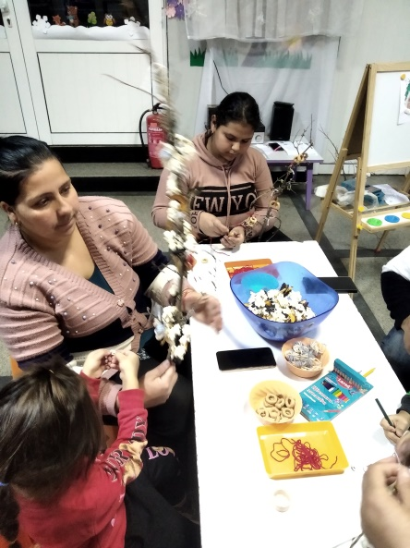
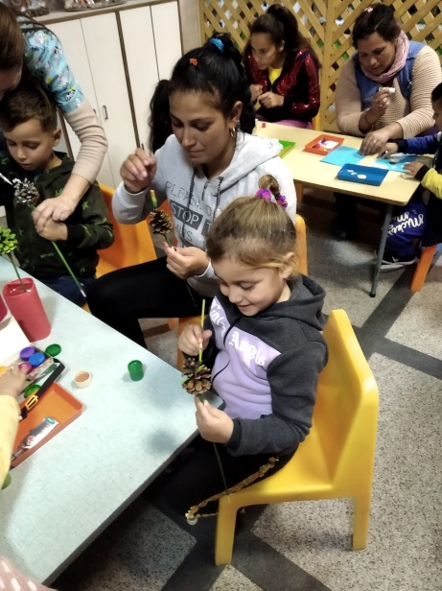
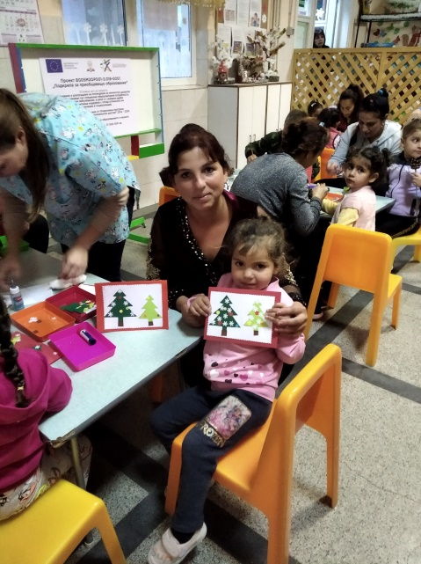
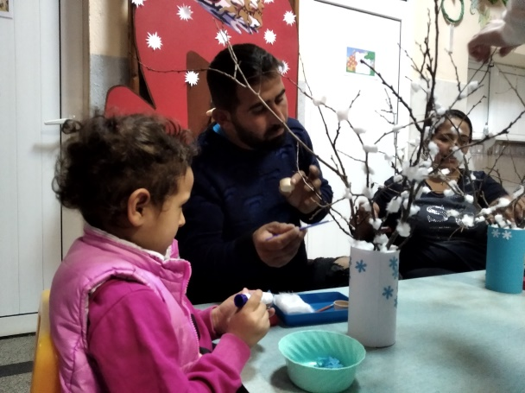
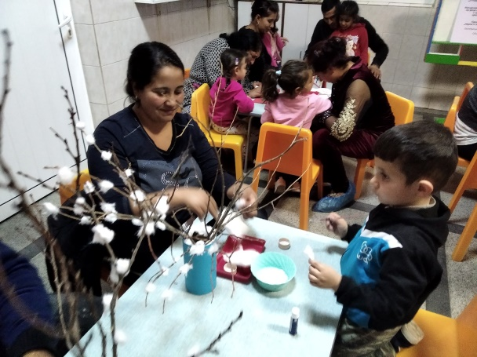
Ателие за родители:
„Творим с мама и татко“
15.12.2022 г. - „Коледна работилничка “

Slide 11
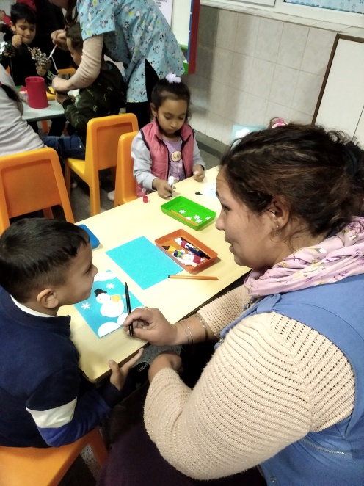
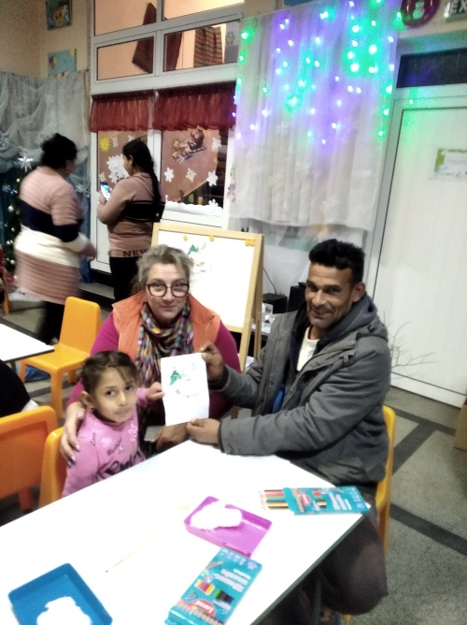
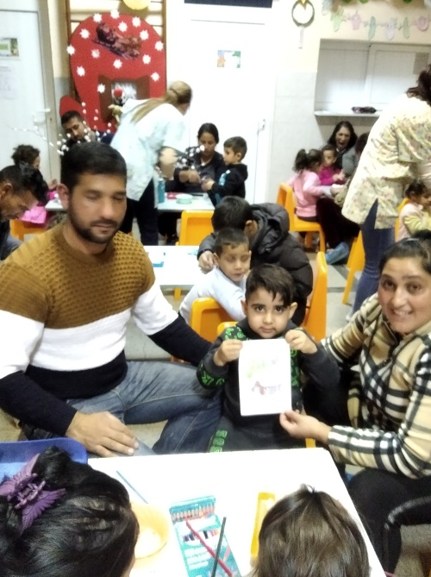
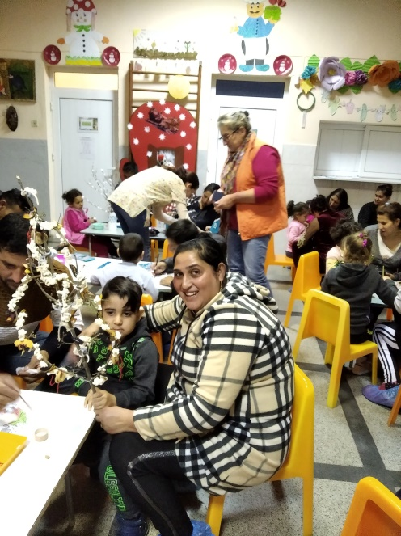
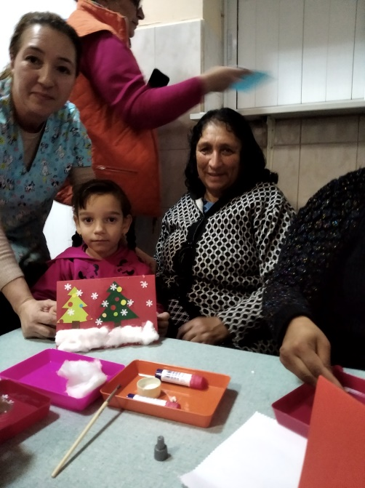
Ателие за родители:
„Творим с мама и татко“
15.12.2022 г. - „Коледна работилничка “

Slide 12
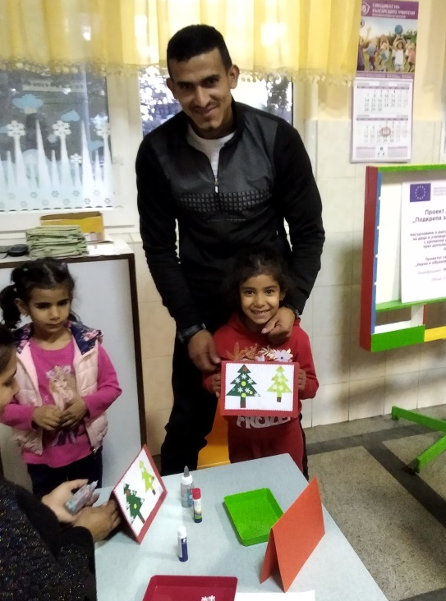
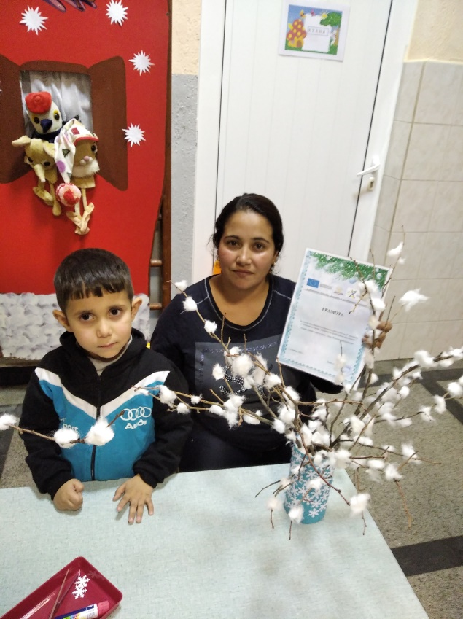
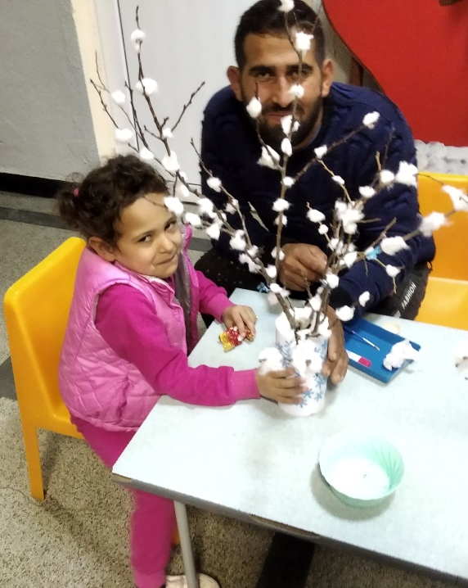
Ателие за родители:
„Творим с мама и татко“
15.12.2022 г. - „Коледна работилничка “

Slide 13
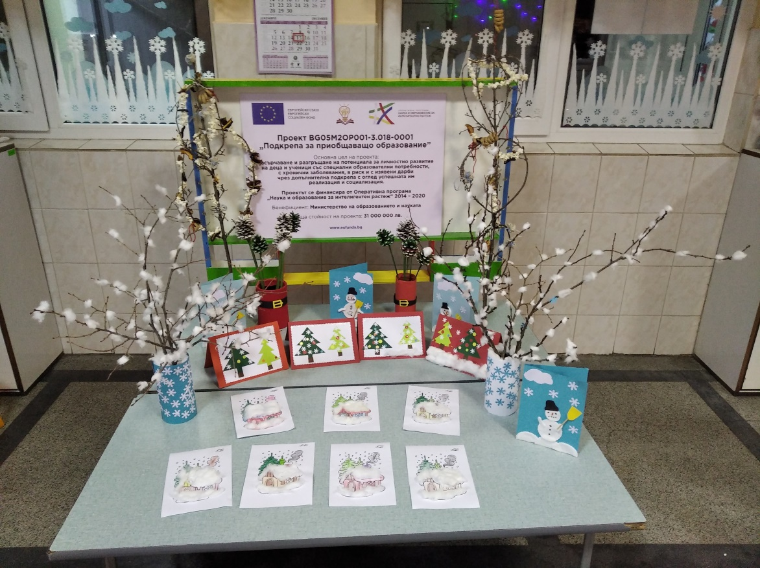
Ателие за родители:
„Творим с мама и татко“
15.12.2022 г. - „Коледна работилничка “

Slide 14

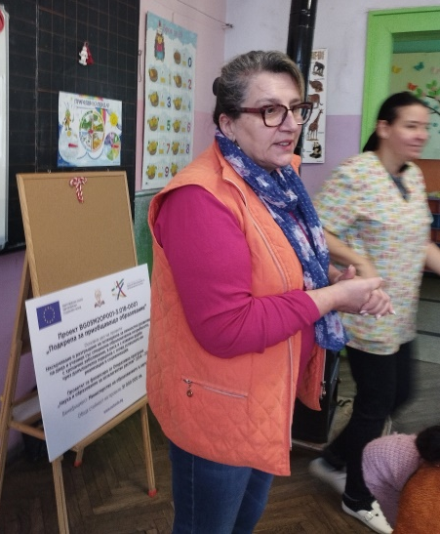
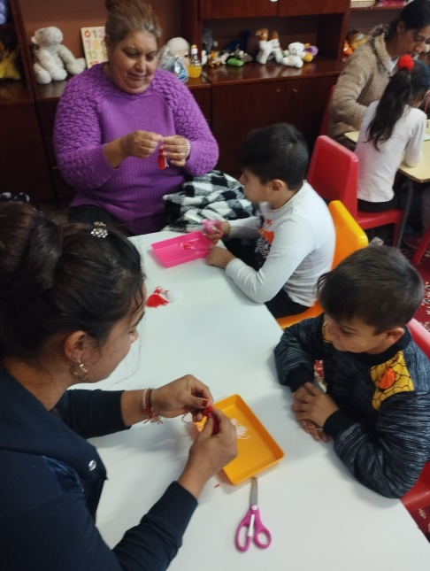
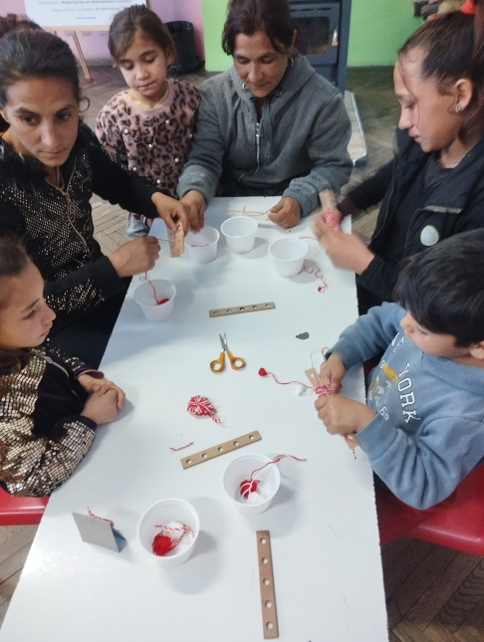
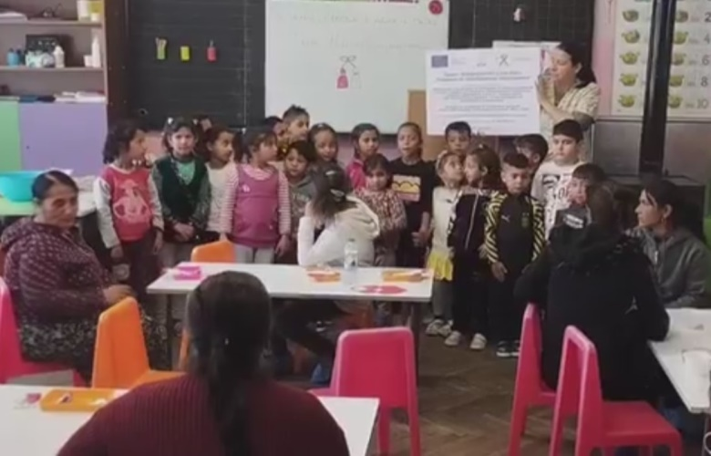
Ателие за родители:
„Творим с мама и татко“
28.02.2023 г. - „Мартенички, мартенички…“

Slide 15
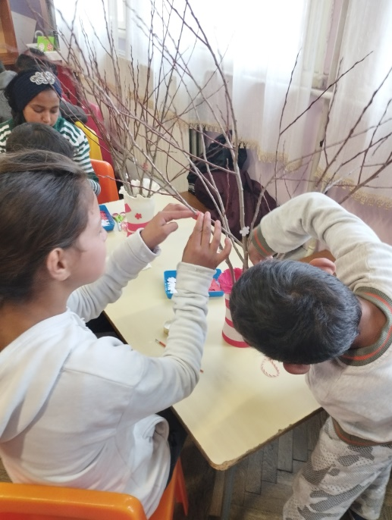
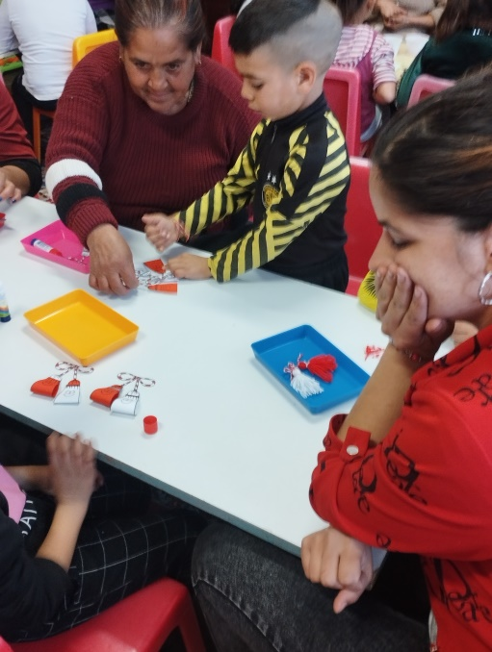
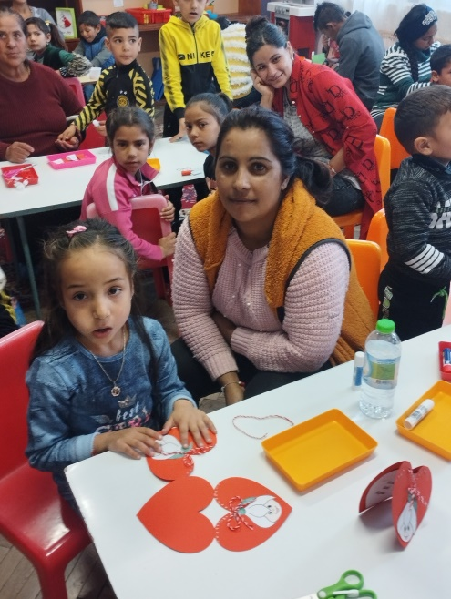
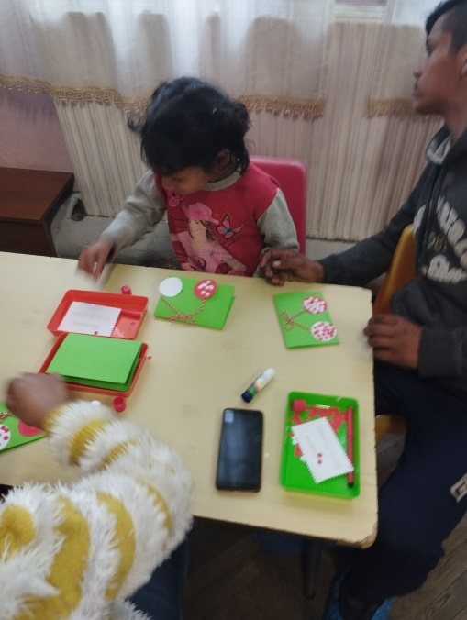
Ателие за родители:
„Творим с мама и татко“
28.02.2023 г. - „Мартенички, мартенички…“

Slide 16
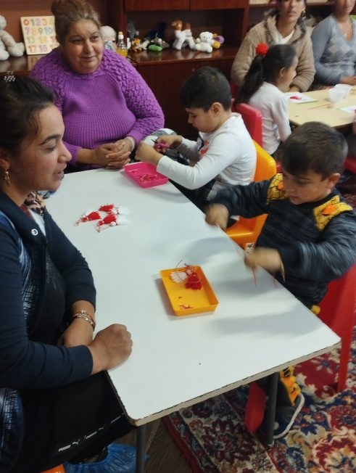
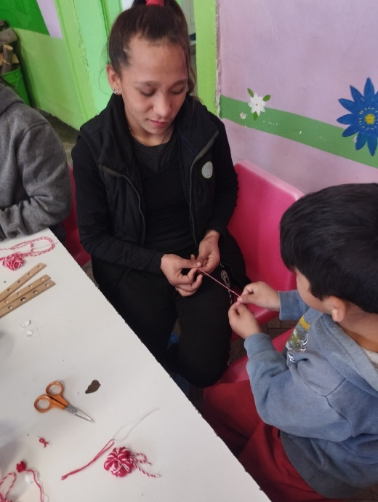
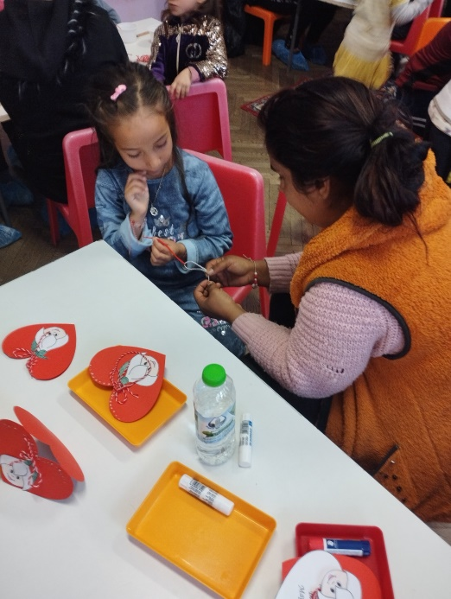
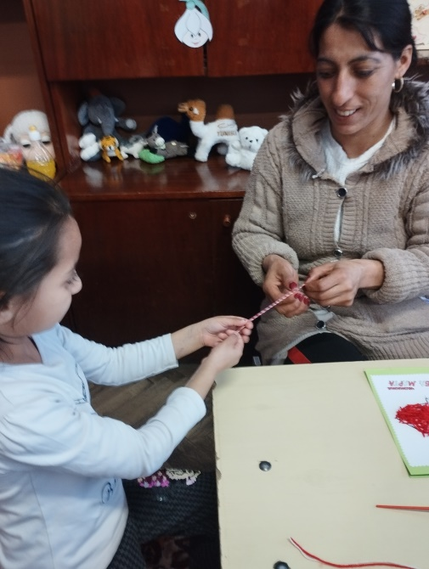
Ателие за родители:
„Творим с мама и татко“
28.02.2023 г. - „Мартенички, мартенички…“

Slide 17
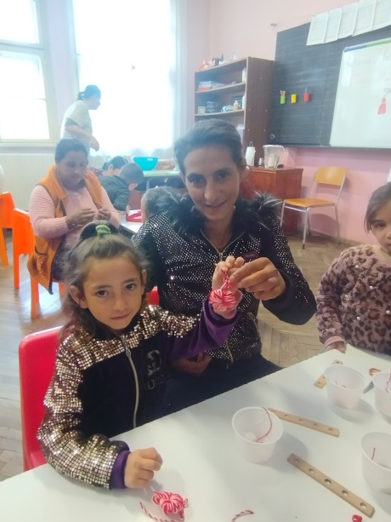
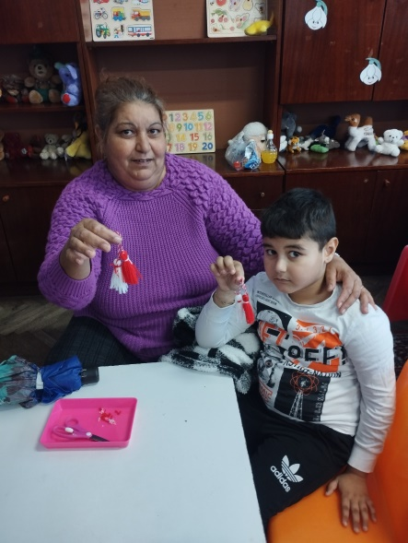
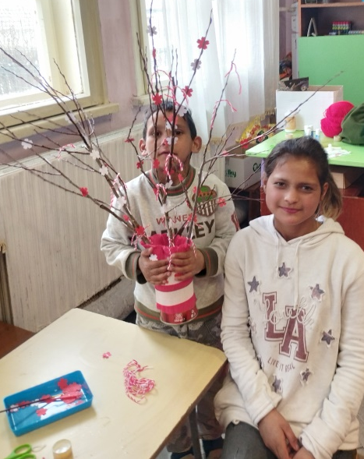
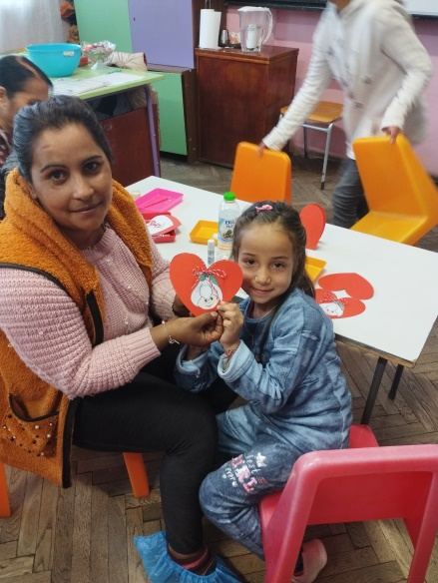
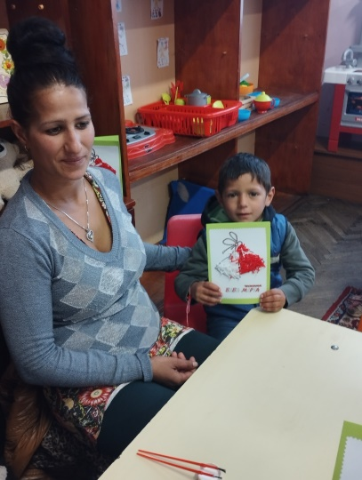
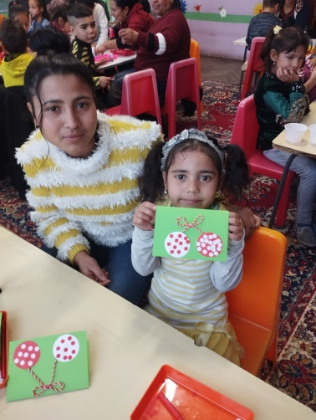
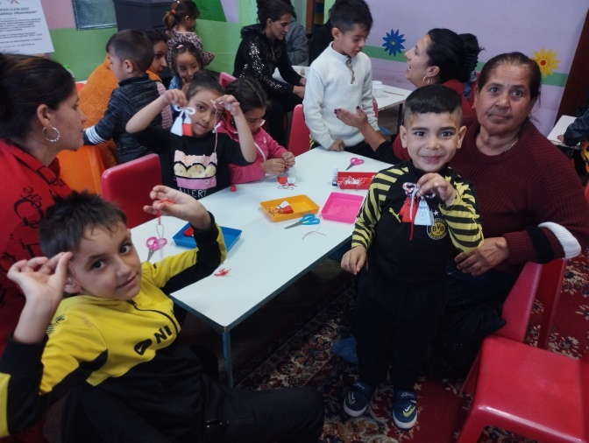
Ателие за родители:
„Творим с мама и татко“
28.02.2023 г. - „Мартенички, мартенички…“

Slide 18
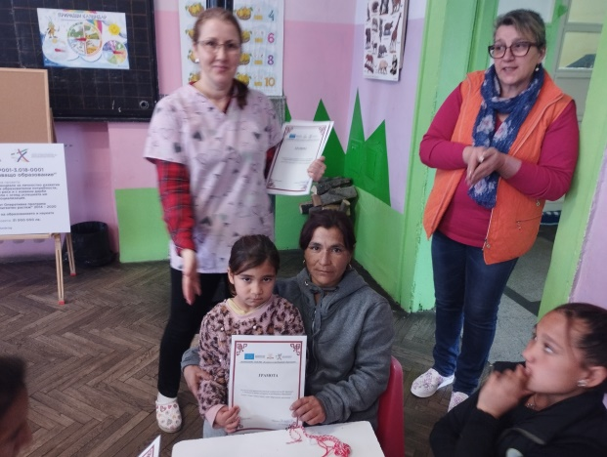
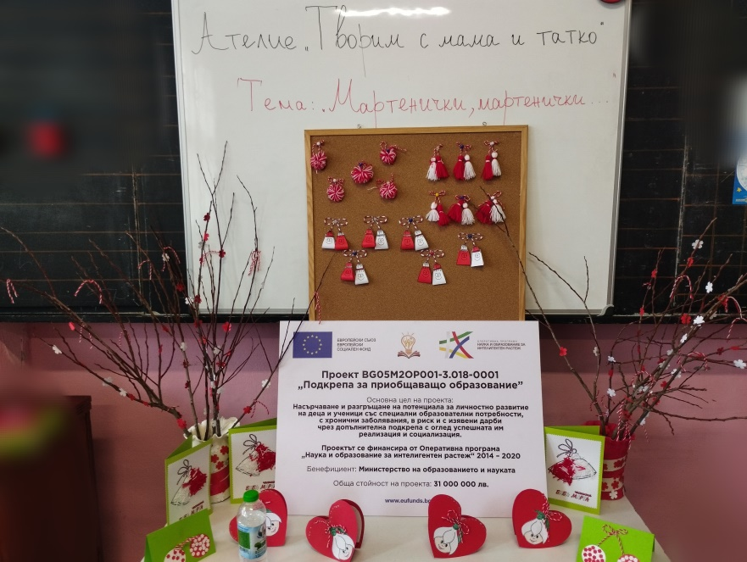
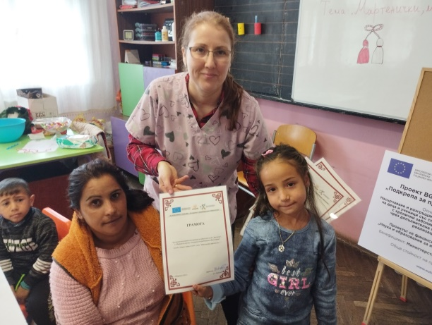
Ателие за родители:
„Творим с мама и татко“
28.02.2023 г. - „Мартенички, мартенички…“

Slide 19

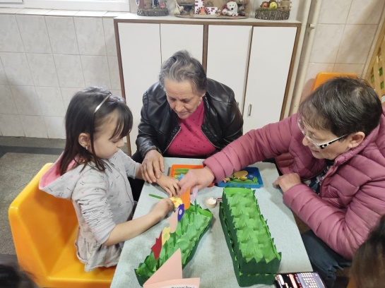
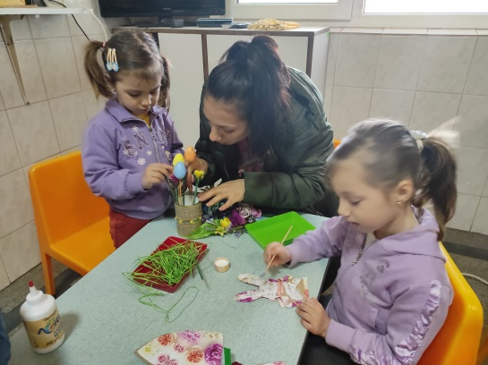
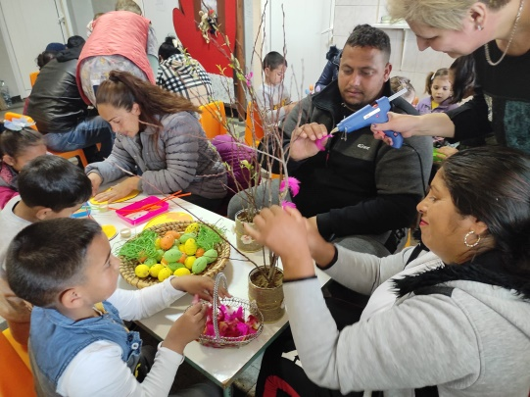
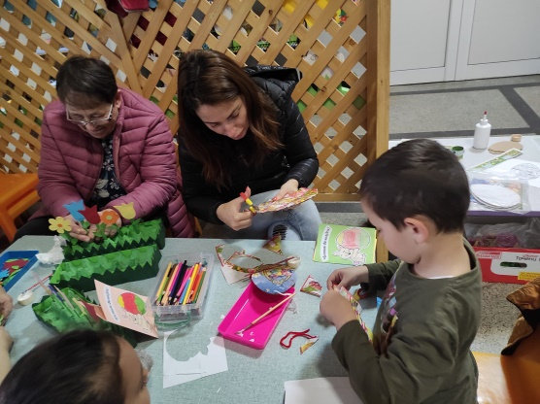
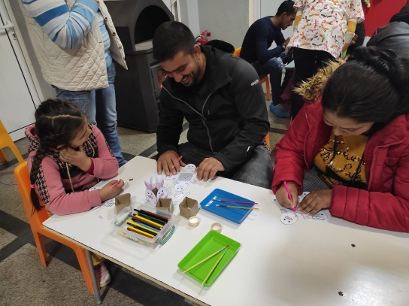
Ателие за родители:
„Творим с мама и татко“
07.04.2023 г. - „Шарен Великден“

Slide 20
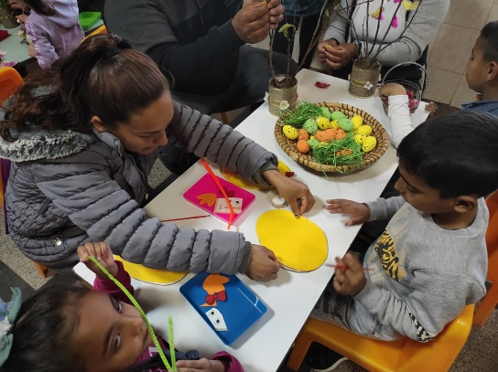
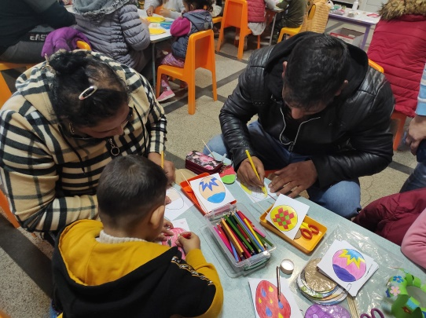



Ателие за родители:
„Творим с мама и татко“
07.04.2023 г. - „Шарен Великден“

Slide 21



Ателие за родители:
„Творим с мама и татко“
07.04.2023 г. - „Шарен Великден“

Slide 22



Ателие за родители:
„Творим с мама и татко“
07.04.2023 г. - „Шарен Великден“

Slide 23

Ателие за родители:
„Творим с мама и татко“
07.04.2023 г. - „Шарен Великден“

Slide 24








Ателие за родители:
„Творим с мама и татко“
02.05.2023 г. - „Гергьовден е …“

Slide 25






Ателие за родители:
„Творим с мама и татко“
02.05.2023 г. - „Гергьовден е …“

Slide 26









Ателие за родители:
„Творим с мама и татко“
02.05.2023 г. - „Гергьовден е …“

Slide 27






Ателие за родители:
„Творим с мама и татко“
02.05.2023 г. - „Гергьовден е …“

Slide 28




Родителска среща
11.01.2023 г.
Тема: „Здравето на детето и отговорността на родителите “

Slide 29



Родителска среща
13.02.2023 г.
Тема: „Справяне с проблемното поведение на децата в детската градина“

Slide 30







Родителска среща
20.04.2023 г.
Тема: „Пътната безопасност на децата ни“

Slide 31







Тренинг за родители
15.03.2023 г.
Тема: „Влияние на емоциите върху развитието на децата ни“
Мероприятието се проведе на 15.03.2023 г., като включваше беседа и игрови упражнения.

Slide 32













Тренинг за родители
15.03.2023 г.
Тема: „Влияние на емоциите върху развитието на децата ни“
За финал, всеки от родителите нарисува „емоционален портрет“ на своето дете.

Slide 33






Кръгла маса
12.05.2023 г.
Тема: „Заедно направихме много!“

Slide 34







Slide 35
„ЗАЕДНО НАПРАВИХМЕ МНОГО!“

